Slide 1
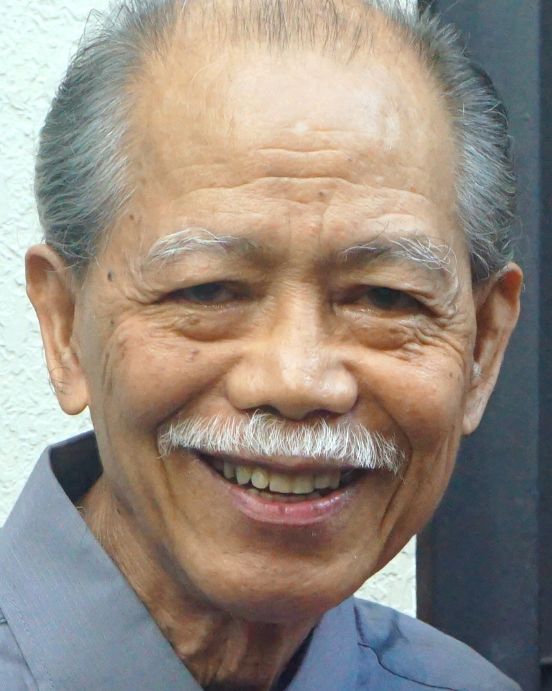
Adult Bible Study Guide
Jul • Aug • Sep 2022
Teacher’s Preview
powerpoint presentation designed by claro ruiz vicente
Notes:
Kamangha-mangha talaga ang kilos ng Diyos. Ang SSL ppt para sa last lesson ng Genesis ay napakaaga kong natapos na hindi karaniwang nangyayari. Naisip kong gawin na agad ang unang lesson ng susunod na quarter. At maaga ko ring natapos ito. Tumanggap ako ng impresyon na gawan ito ng Teacher’s Preview powerpoint na ipopost sa aking FB account tuwing araw ng Linggo. Kapapasimula kong gumawa nang nag-message si sis. Sarah Anne na nag-aanyayang pangunahan ko ang preview ngayong hapon. Kailangan talagang kapag may impresyong dumating ay ating agad na tugunan. Meron akong konting trivia sa ating lesson. Nang makita ko ang nilalaman, nag-click sa aking isipan yung salitang “crucible.” Parang dating lesson na ito, ah. Yaka nag-research ako, salamat sa google. At ito ang aking nasumpungan.

Slide 2
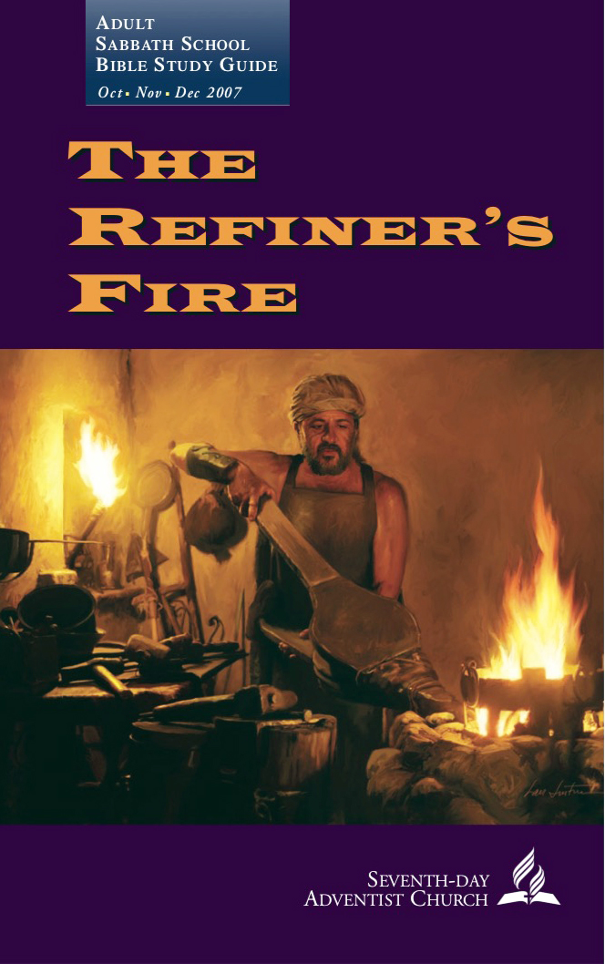
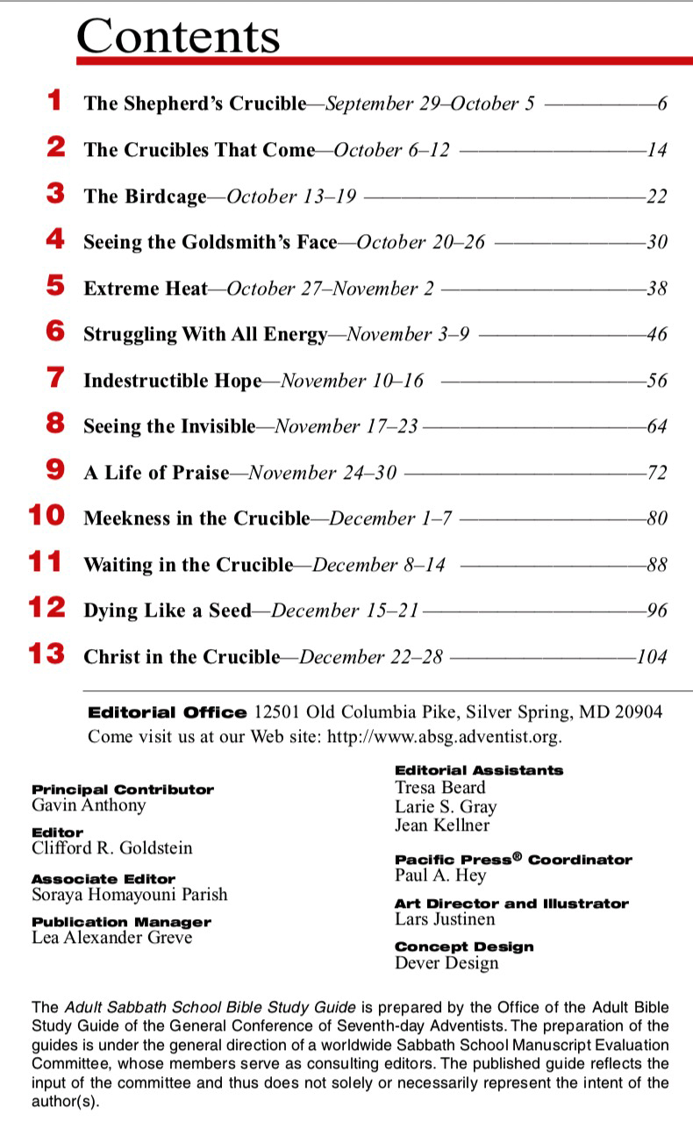
Notes:
Ito ang SS lesson nang Last quarter ng 2007, halos two years after my retirement. Kaya meron dapat akong powerpoint nito. Pero hindi ko seguro naitago o nandun sa mga file na nasa compact disk. Same content titles and author. Yung overall title lang ang naiba.

Slide 3
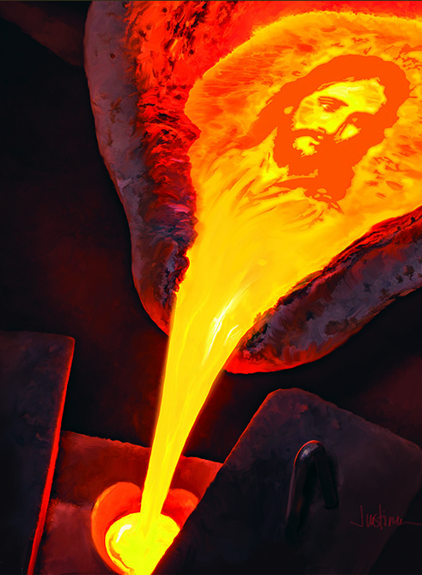
Gavin Anthony
Principal Contributor
Notes:
Ang crucible ay isinalin ng UP Diksiyonaryong Filipino na “Krisol.” Narinig nyo na ba ito? Ako ngayon lang. Sa Gabby’s Practical Dictionary, “tunawan ng bakal” (melting-pot). As for synonyms: trial, tribulation, test, ordeal. I selected “ordeal” because this covers “trial, tribulation, test.” “Ordeal” is translated as “pahirap.” So, “In the Crucible With Christ” could be translated as “Nasa Pahirap Kasama si Cristo” o, “Nagdurusang Kasama ni Cristo” Suffering together with Christ.

Slide 4
In The Crucible With Christ
The Crucified Creator
OUR GOD IS A SUFFERING GOD
“The cross is a revelation
to our dull senses of
the pain that,
from its very inception,
sin has brought to the
heart of God.”
—Education 263.
Notes:
Bigyan muna natin ng matuling overview ng buong liksyon. Ang pamagat ng General Introduction ay Ang Naipakong Cristo. Narito ang pinakasummary: Ang ating Diyos ay isang nagdurusang Diyos. ¶ “Ang krus ay isang pagpapahayag sa ating mahinang pagkaunawa sa kirot na, mula sa pinakasimula nito, ay dulot ng kasalanan sa puso ng Diyos.”—Education 263. Anumang pagdurusang ating nararanasan, kasama natin si Cristo na nagdusa para sa atin, Siya na dahil dito’y nauunawaan ang ating pinagdaraanan.

Slide 5
In The Crucible With Christ
Our Goal
We will see
how other flesh and blood, though radiated in faith, nevertheless faced despair, betrayal, disappointment, loss, injustice, and abuse.
As we look at these people we must always see them contrasted against the background of the Cross.
Notes:
Ang Ating Mithiin. Makikita natin kung paano ang ibang tao, bagaman nagpapahiwatig ng pananampalataya, ay gayunma’y napapaharap sa kawalan ng pag-asa, pagtataksil, pagkabigo, pagkapahamak, kawalan ng katarungan, at pagmamalabis. ¶ Samantalang tumitingin tayo sa mga taong ito’y dapat laging nakikita ang mga ito (yung hinaharap ng tao) na naihahambing sa likuran ng Krus (ang paghihirap ni Cristo).

Slide 6
In The Crucible With Christ
Contents
1 The Shepherd’s Crucible Identified in Psalm 23
2 The Crucibles That Come The reasons why
3 The Birdcage Israel in exodus
4 Seeing the Goldsmith’s Face Christlike character
5 Extreme Heat God’s risk
6 Struggling With All Energy Willpower
7 Indestructible Hope Hope
8 Seeing the Invisible Faith
9 A Life of Praise Praise
10 Meekness in the Crucible Meekness
11 Waiting in the Crucible Patience
12 Dying Like a Seed Submission
13 Christ in the Crucible Christ’s suffering
Notes:
Mga nillaman. 1. Ang Pahirap kay Kristo ay kinikilala sa Awit 23. 2. Ang Pahirap na Darating ay may mga kadahilanan: Mula kay Satanas: Kasalanan. Mula sa Diyos: Pagdadalisay, Pruning pagputol o pagpungos. 3. Ang Hawla ng Ibon ay naglalarawan sa karanasan ng Israel sa panahon ng exodo. Mga kilos ng Diyos sa Israel sa panahong ito. 4. Ang Pagkakita sa Mukha ng Panday ng Ginto ay Pagbubuo ng karakter ni Cristo. 5. Ang Matinding Init ay Pagsasapanganib ng Diyos sa Kanyang kilos kina Abraham, pag-aasawa ni Hoseas, Job, Pablo. 6—12. Mga karakter na dapat mayroon ang tao sa panahong nasa mga pahirap: Kapangyarihang magpasya, Pag-asa, Pananampalataya, Papuri Kababaang-loob, Pagtitiis, Pagpapasakop. 13. Si Cristo na nasa Pahirap ay tungkol sa Pagdurusa ni Cristo. Magpapasimula at magtatapos ang mga liksyon sa pahirap kay Cristo.

Slide 7
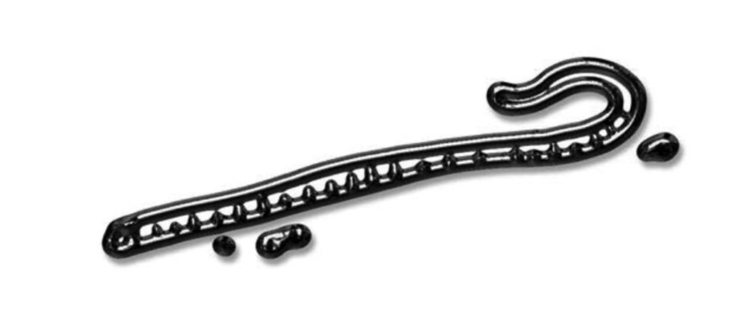
In The Crucible With Christ
Lesson 1, July 2, 2022
The Shepherd’s Crucible
Notes:
Ang Pahirap sa Pastol.

Slide 8
The Shepherd’s Crucible
In Psalm 23
Psalm 23:4 NKJV
“Yea, though I walk through the
valley of the shadow of death....”
Discussion Questions #4:
Think about the last hours of Christ’s life, as He entered into the crucible.
Notes:
Ang Pahirap sa Pastol ay Kinikilala sa Awit 23. Saang talata? Saan daw naroroon ang kamatayan? “libis ng lilim ng kamatayan” (ABTAG 2001). “madilim na libis ng kamatayan” (MBB). Sinabi ng Panginoong Jesus: “Ako ang mabuting pastol. Ibinibigay ng mabuting pastol ang kanyang buhay para sa mga tupa” (Juan 10:11). Sa pagiging pastol ng tupa ay nakataya lagi ang kanyang buhay. Nakapaloob ito sa pang-apat na tanong para sa talakayan: Isipin ang tungkol sa mga huling oras ng buhay ni Cristo, samantalang pumapasok Siya sa pahirap. Ano ang crusible para kay Cristo? Ang krus ng Golgota. Madaling makita ang koneksyon ng leksiyon mula Linggo hanggang Huwebes dahil sinundan lamang ang mga talata sa Awit 23. Tingnan nating ang highlights bawat araw.

Slide 9
Sunday: A Guide for the Journey (Ps. 23:1)
About the Shepherd
Isa. 40:11. Feed His flock, gather with His arm, carry in His bosom, gently lead those with young.
Jer. 23:3, 4. Bring them back to their folds; be fruitful and increase.
Ezek. 34:12. Seek out and deliver them.
John 10:14–16. Lay down life for sheep.
1 Pet. 2:25. Overseer of souls.
Notes:
Linggo, Isang Gabay para sa Paglalakabay, tal. 1. Tungkol sa Pastol. Narito ang mga sinasabi ng Biblia tungkol sa Pastol. Isa. 40:11. Pakakainin ang kanyang kawan, titipunin sa kanyang bisig, dadalhin sa kanyang kandungan, maingat na papatnubayan iyong may mga anak. ¶ Jer. 23:3, 4. Ibabalik ko sila sa kanilang mga kulungan at sila'y magiging mabunga at darami. ¶ Ezek 34:12 Hahanapin at ililigtas. ¶ Juan 10:14-16. Binibigay ang aking buhay para sa tupa. ¶ 1 Ped. 2:25. Tagapag-alaga ng inyong mga kaluluwa. Ano naman ang sinasabi ng Awit 23 tungkol sa Pastol?

Slide 10
About the Shepherd
In Psalm 23
V. 2. Let them lie down in green pastures; leads beside the still waters.
V. 3. Restores soul; leads in the paths of righteousness.
V. 4. With me; rod and staff comforts.
V. 5. Prepare a table; anoint with oil.
V. 6. Goodness and mercy follow; dwell in the house of the Lord forever.
Notes:
Ayon naman Sa Awit 23. Tal. 2 Pinahihiga niya sa luntiang pastulan, inaakay niya sa tabi ng mga tubig na pahingahan. ¶ Tal. 3 Pinanunumbalik niya ang kaluluwa. Inaakay niya sa mga landas ng katuwiran. ¶ Tal. 4 Kasama ko, Pamalo at tungkod, umaaliw. ¶ Tal. 5 Naghahanda ng hapag; binuhusan ng langis. ¶ Tal. 6 Kabutihan at kaawaan ay susunod; maninirahan sa bahay ng Panginoon magpakailanman.

Slide 11
Monday: Locations on the Journey
“Paths of Righteousness” (Ps. 23:3)
First, they lead to the right destination—the Shepherd’s home.
Second, they keep us in harmony with the right Person—the Shepherd.
Third, they train us to be the right people—like the Shepherd.
Fourth, they give us the right witness—as we become the right people, we give glory to the Lord.
Notes:
Lunes: Mga Lugar sa Paglalakbay. Tal. 3 “mga landas ng katuwiran” Bakit tinatawag na “mga landas ng katuwiran” o “mga tamang landas”? May apat na dahilan: Una, sila’y mga daan tungo sa tamang pupuntahan—ang tahanan ng Pastol. ¶ Pangalawa, pananatilihin nila tayo sa pakikipagsundo sa tamang Persona—ang Pastol. ¶ Pangatlo, Sasanayin nila tayo para maging tamang bayan—gaya ng Pastol. ¶ Pang-apat, bibigyan nila tayo ng tamang saksi—samantalang tayo’y magiging tamang bayan, naluluwalhati natin ang Pangininoon.

Slide 12
Tuesday: Unexpected Detour
The Valley (Ps. 23:4)
“A lamb who found himself in the valley of the shadow of death
might conclude that he had been
falsely led.
It was needful for him to traverse that darkness in order to learn not to fear. The shepherd is still with him.”
—Elisabeth Elliot in Quest for Love.
Notes:
Martes: Di-inaasahang Paglihis. Ang Libis tal. 4. “Isang tupa na nasumpungan ang sarili sa libis ng lilim ng kamatayan ay maaaring isipin na mali ang pagka-akay sa kanya. ¶ Kinailangan para sa kanya na bagtasin ang kadiliman upang matutunang hindi matakot. Ang pastol ay kasama pa rin niya.” Paano ba napunta ang tupa sa libis na ito? Naligaw ba ito o dinala siya roon ng pastol? Isasapanganib ba ng pastol ang posibilidad na hindi siya maunawaan?

Slide 13
Wednesday: Unexpected Detour
The Surrounded Table (Ps. 23:5)
David shows an interesting way of dealing with enemies.
He obscures their presence by looking instead at what God is doing in his behalf. And God is there preparing a banquet for him.
When we are with the Shepherd, not one enemy, visible or invisible, can steal what He has provided for us.
Notes:
Miyerkules. Ang Napalibutang Lamesa. Tal. 5. Nagpapakita si David ng isang kawili-wiling paraan ng pakikitungo sa mga kaaway. ¶ Nagkukubli siya sa kanilang presensya sa pamamagitan ng pagtingin sa halip sa ginagawa ng Diyos para sa kanya. At naroroon ang Diyos na naghahanda ng isang piging para sa Kanya. ¶ Kapag kasama natin ang Pastol, ni isang kaaway, nakikita o hindi, ay mananakaw ang inilaan ng Pastol para sa atin. Ang pokus ay hindi ang lugar ng pahirap kundi ang Panginoong Jesus na kasama sa lugar ng pahirap.

Slide 14
Thursday: A Certain Promise (Ps. 23:6).
Goodness and Mercy
No matter how deep the valley or how persistent the enemies, the certainty of God’s goodness and unfailing love and the certainty of His guidance to the very end of our journey is unquestionable.
If these thoughts could sustain Jesus through Calvary, we should take heart, as well.
Notes:
Huebes: Isang Lugar ng Pangako. Tal. 6. Kabutihan at Awa. Gaanuman kalalim ang libis o gaanong walang-lubay ang kaaway, ang katiyakan ng kabutihan at walang-maliw ng pag-ibg ng Diyos at ang katiyakan ng kanyang gabay hanggang sa wakas ng ating paglalakbay ay hindi mapagaalinlanganan. ¶ Kung ang mga isipang ito’y pinalakas si Jesus sa Kalbaryo, dapat din tayong maaliw.

Slide 15
The Shepherd’s Crucible
Outline for Teaching
1. A Guide for the Journey
a. Sunday, The Shepherd. Ps. 23:1
b. Monday, In right paths. Ps. 23:3
2. Unexpected Detours
a. Tuesday, The valley. Ps. 23:4
b. Wednesday, The table. PS. 23:5
3. A Certain Promise
Thursday, Goodness, Mercy. Ps. 23:6
Notes:
Balangkas para sa Pagtuturo. Gaya ng aking kaugaliang hinahati ang liksyon sa tatlong isipan, narito ang isang posibilidad: (1) Isang Gabay para sa Paglalakbay. a. Linggo, Ang Pastol. Awit 23:1. b. Lunes, Sa tamang landas. Awit 23:3. (2) Hindi Inaasahang Paglihis. a. Martes, Ang libis. Awit 23:4. b. Miyerkules, Ang lamesa. Awit 23:5. (3) Isang Tiyak na Pangako. Huwebes, Kabutihan at awa. Awit 23:6. Napansin nyo marahil na sa isang teacher’s preview ay tinalakay ang araw-araw na liksyon (Linggo hanggang Hueves. Ang Sabbath ng hapon at Biyernes ay introduction at conclusion). Tinignan ang daloy ng liksyon araw-araw mula sa umpisa hanggang matapos. Ito’y upang maunawaan kung ano ang tinutumbok ng liksyon. Sa pagtuturo na sa klase ay maiiba. Hindi na araw-araw na pagtatalakay kundi nagbabangon ng tatlong kaisipan mula liksyon sa kabuuan.

Slide 16
The Shepherd’s Crucible
Lessons
It is easy to have a good opinion of God and His purposes when everything is going well.
But as we grow older and life becomes harder and more complicated, our view of God often changes.
God doesn’t change, of course (Heb. 13:8, James 1:17), but we do.
Notes:
Narito rin ang ilan sa mga liksyong maaaring ibangon. “Madaling magkaroon ng mabuting opinyon tungkol sa Diyos at sa Kanyang mga layunin kapag ang lahat ay nasa mabuting kalagayan. ¶ Subalit habang tayo’y tumatanda at ang buhay ay pahirap nang pahirap at mas kumplikado, ang pananaw natin sa Diyos ay kadalasang nagbabago. Siyempre ang Diyos ay hindi nagbabago, bagaman tayo’y nagbabago.

Slide 17
The Shepherd’s Crucible
Lessons
“A lamb who found himself in the valley of the shadow of death
might conclude that he had been
falsely led.
It was needful for him to traverse that darkness in order to learn not to fear. The shepherd is still with him.”
—Elisabeth Elliot in Quest for Love.
Notes:
“Isang tupa na nasumpungan ang sarili sa libis ng lilim ng kamatayan ay maaaring isipin na mali ang pagka-akay sa kanya. ¶ Kinailangan para sa kanya na bagtasin ang kadiliman upang matutunang hindi matakot. Ang pastol ay kasama pa rin niya.” Anumang karanasang negatibo na mararanasan habang naglalakbay sa libis ng lilim ng kamatayan sa buhay na ito’y hindi dapat pagmulan ng takot dahil kasama natin ang Mabuting Pastol.

Slide 18
The Shepherd’s Crucible
Lessons (Messages to Young People 63
“But if you keep looking up,
not down at your difficulties,
you will not faint in the way, you will soon see Jesus reaching His hand to help you, and you will only have to
give Him your hand in simple confidence, and let Him lead you.
As you become trustful, you will become hopeful....”
Notes:
“Subalit kung patuloy kang nakatinging paitaas, hindi sa mga kahirapan mo, hindi ka manghihina sa daan, makikita agad si Jesus na iniaaabot ang Kanyang kamay sa iyo upang tulungan ka, at kailangan mo lamang na ibigay ang iyong kamay sa Kanya sa isang simpleng pagtitiwala, at bayaan siyang pangunahan ka. ¶ Samantalang ikaw ay nagiging nagtitiwala, ikaw any magiging may pag-asa.”—Messages to Young People 63.

